Slide 1
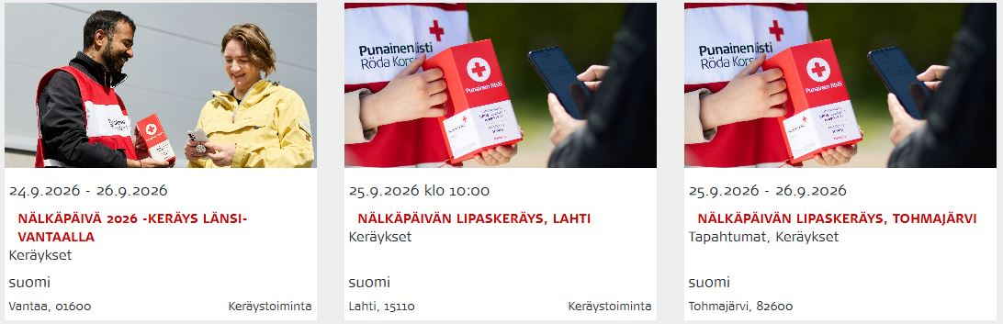
Oma Punainen Risti hätäapukeräyksissä

Slide 2
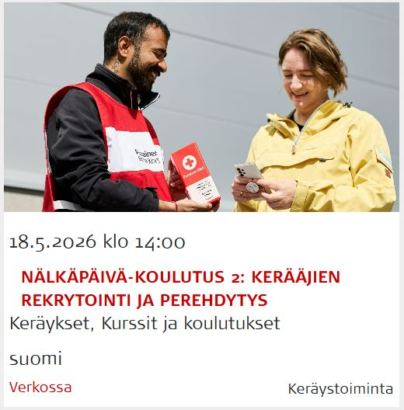
Ohjeen sisältö:
Hätäapukeräys-tapahtuman tekeminen
Vapaaehtoistehtävien käyttö rekrytoinnissa
Ryhmien hyödyntäminen kerääjien koordinoinnissa
Oman viestityökalujen ja suodatustyökalun hyödyntäminen Nälkäpäivästä tiedottamiseen
Uusien lipaskerääjien ohjaaminen Omaan (kerääjäprofiilin luominen)

Slide 3
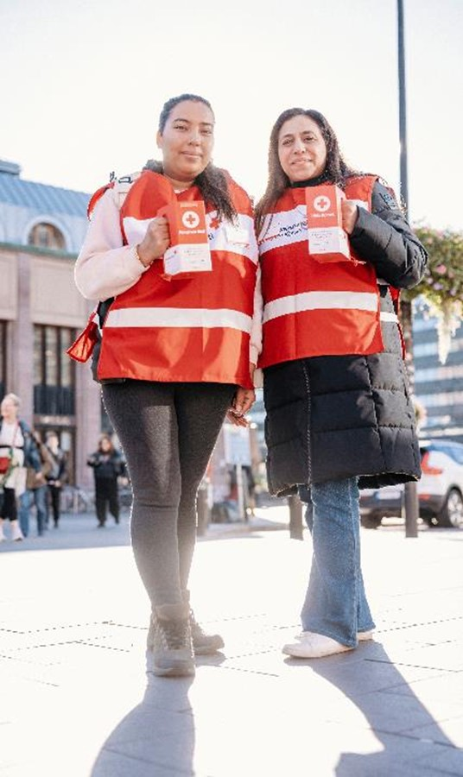
Oman tapahtumahaku on kerääjärekrytoinnin keskeinen työkalu.
On tärkeää, että jokaisen paikkakunnan keräyksestä löytyy tapahtumailmoitus Omasta.
Seuratkaa uusien vapaaehtoisien ilmoittautumisia Omassa.
Huolehtikaa, että uudet vapaaehtoiset otetaan hyvin vastaan. Olkaa heihin mahdollisimman pian yhteydessä.
Kannustakaa kerääjiä luomaan profiili Omaan, jolloin heihin on helppo olla yhteydessä jatkossakin.

Slide 4
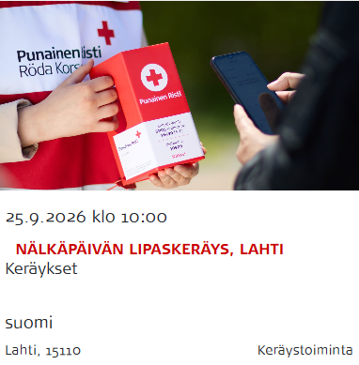
Keräystapahtuman tekeminen Omaan
  Merkitse toimintamuodoksi keräystoiminta ja tyypiksi keräykset
  Ilmoita keräyksen paikkakunta myös tapahtuman otsikossa, esim. Hätäapukeräys Venezuelaan Kaitalahdella.
  Tee ilmoituksesta kieliversiot ruotsi ja englanti, jolloin se tavoittaa myös erikieliset
  Käytä ilmoittautumisten vastaanottoon ainoastaan Oman ilmoittautumistyökalua. Silloin saat talteen myös niiden tiedot, joilla ei ole Omassa profiilia ja voitte tavoittaa edellisvuoden kerääjät.
  Muista jakaa tapahtuman linkkiä somessa ja muussa viestinnässä!

Slide 5

Vapaaehtoistehtävien käyttö rekrytoinnissa
Luo Omaan lipaskerääjän vapaaehtoistehtävä, joka voi olla tarjolla koko vuoden.
Tarjoa myös muita vapaaehtoistehtäviä, joihin tarvitsette käsipareja.

Slide 6
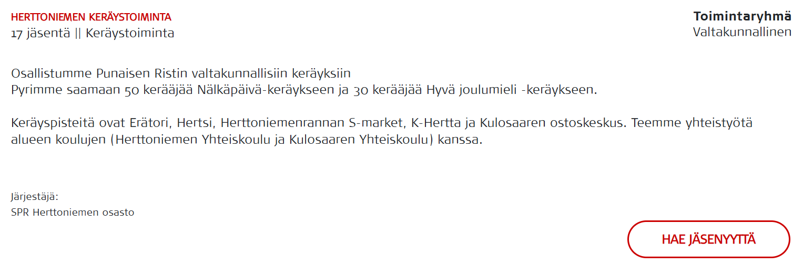
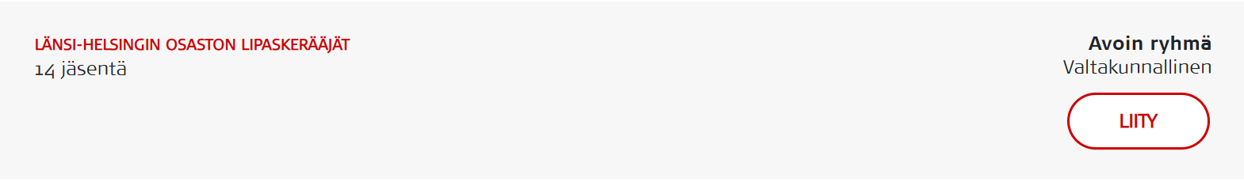
Ryhmien hyödyntäminen kerääjien koordinoinnissa
Perusta Omaan osaston avoin ryhmä keräyksiä varten.
Ohjaa kerääjät liittymään ryhmään.
Voit viestiä kerääjille ryhmissä, esim. Korson osaston keräystoiminnan vapaaehtoiset
  Toimintaryhmä vaatii hyväksymisen ryhmään, jolloin näet kerääjän kaikki tiedot
  Avoimeen ryhmään voi liittyä suoraan ja näet kerääjien sähköpostiosoitteet

Slide 7
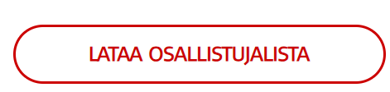
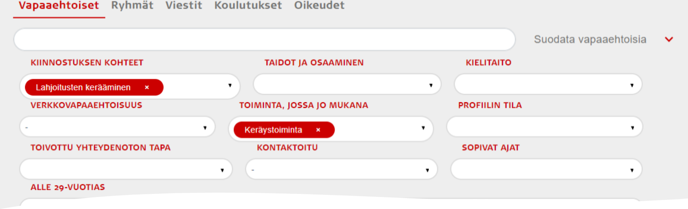
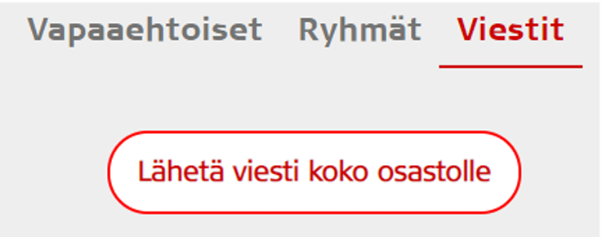
Oman suodatustyökalun ja viestityökalujen hyödyntäminen hätäapukeräyksestä tiedottamiseen
Suodata ja viesti kohdennetusti
Lähetä sähköpostia ilmoittautuneille
Viesti koko osastolle tai ryhmän jäsenille
Voit suodattaa Omasta ne jotka ovat ilmoittaneet olevansa mukana keräystoiminnassa ja/tai ne, joiden kiinnostuksen kohteena on lahjoitusten kerääminen, ja lähettää heille viestejä.
Tapahtumaan ilmoittautuneet tavoitat latamaalla osallistujalistan Omasta ja lähettämällä heille sähköpostia.
Kerro keräyksestä koko osastolle. Linkitä myös tapahtumanne viestiin.
Ryhmässä voit viestiä kerääjille ja ryhmän jäsenet voivat osallistua keskusteluun.

Slide 8
Uusien lipaskerääjien ohjaaminen OMA:an
Kiitä kaikkia keräykseen osallistuneita ja kannusta heitä tekemään profiili Omaan ja täppäämään kohta mukana toiminnassa keräystoiminta. Tällöin on helpompaa kutsua heidät mukaan taas seuraavaan keräykseen.
Kannustakaa kerääjiä liittymään osastonne ryhmään, esim. Korson osaston keräystoiminnan vapaaehtoiset, niin tavoitatte heidät jatkossa myös tätä kautta (myös keräystoiminnan täppä aktivoituu).

